Slide 1
학생관리
시스템
조 이름 : 졸리조 / 조장 : 최지현 / 조원 : 김은숙, 박민성, 최지현

Slide 2
1
시스템
선정,정의
목차
2
시스템의
입출력정의
3
프로젝트
진행계획

Slide 3
1
선정 이유
택시미터기와 학생관리 시스템 중 고민 하였지만 좀 더
기능을 추가할 수 있는 학생관리 시스템을 선택.
시스템
선정,정의
평소에 아르바이트를 하면서 경험할 수 있었던 학생들의 등록, 장학금, 퇴원 등의 전반적인 학생 관리 시스템을 직접 구현해보고 싶다는 생각이 들어 선정하게 되었다.

Slide 4
1
시스템 사양정의
성적 입력과 출석 여부, 과제 제출여부를 따로 입력 받고 결합하여
등급 산출
시스템
선정,정의
학생 한 명을 관리하는 시스템으로써 학생의 출석여부, 과제 제출여부 그리고 시험 성적을 입력 받아 등급으로 나누어 출력값으로 학생의 퇴원 여부, 부모님 호출,장학금 지급 여부가 결정되는 시스템이다.

Slide 5
1
제한사항 및 전제조건
정한 제한사항과 전제조건은 입력할 시 반드시 고려하는 것으로 함.
시스템
선정,정의
제한사항 : 실제 학원에서는 학생 수가 몇 백명이지만 우리가 만드는 시스템 상에서는 입력의 수가 한계가 있다고 판단하였고 여러 명의 학생 수가 있다하더라도 사람마다 똑같은 시스템의 반복이기 때문에 의미가 없다고 판단하여 입력 수를 한 명을 기준으로 결정하였다.
전제조건 : 학생 한 명은 반드시 다니며 스스로 퇴원하는 경우는 없다.

Slide 6
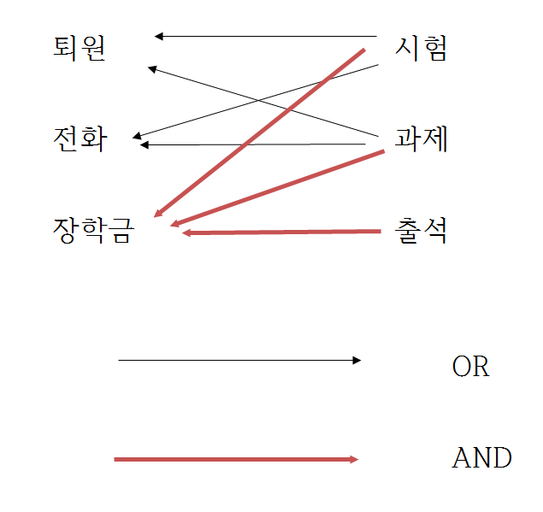
2
모듈 별 관계도
각각의 모듈이 어떤 관계를 가지고 있는지 나누었고 시험, 과제,
출석 모듈이 퇴원, 전화, 장학금 모듈에 영향을 주는 방식을 띄고 있다.
시스템
입출력정의

Slide 7
2
각 모듈 별 정의
가장 처음에 거쳐가는 모듈인 시험, 과제, 출석 모듈이 있고
그것을 결합해 출력을 내는 장학금, 퇴원, 전화 모듈이 있다.
시스템
입출력정의
시험 : 학생들의 성적들을 입력 받고 성적 분포대로 70점을 기준으로 점수대를 나눈다 => 70점 이상인 학생들 중 A, B등급을 나누고 70점 미만 학생들 중 C, D, F 등급을 나눈다.
과제, 출석 : 과제를 해오거나 출석을 했을 시에 하나씩 카운트 업 시키고 총 누적 수를 출력한다.

Slide 8
2
각 모듈 별 정의
가장 처음에 거쳐가는 모듈인 시험, 과제, 출석 모듈이 있고
그것을 결합해 출력을 내는 장학금, 퇴원, 전화 모듈이 있다.
시스템
입출력정의
장학금 : 연속 4회 시험 A 등급 and 과제 7회 연속 제출 and 연속 10회
출석시 장학금 받는 것으로 출력된다. 입력은 시험, 과제, 출석에서 연결된다.
전화 : 과제 3회 미제출 or 시험 1회 F등급 의 경우에 부모님께 전화 가는 것으로 출력된다. 입력은 과제, 시험에서 연결된다.
퇴원 : 연속 2회 시험 F등급 or 과제 미제출 5회했을 시에 퇴원 시키는 것으로 출력된다. 입력은 시험, 과제에서 연결된다.

Slide 9
3
역할 분담
팀장은 최지현이 맡기로 하였고 협의해서 모듈을 설계하지만 모듈별로 주 담당 파트를 설정하였다.
프로젝트
진행계획
* 김은숙 : 과제 모듈 제작, 퇴원 모듈 제작, 본인 파트 ppt 제작 및 취합, 발표
* 최지현 : 시험 모듈 제작, 장학금 모듈 제작, 본인 파트 ppt 제작, 발표
* 박민성 : 출결 모듈 제작, 전화 모듈 제작, 본인 파트 ppt 제작, 발표

Slide 10
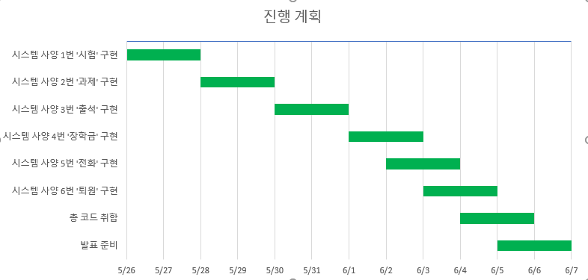
3
진행 계획
전체적인 일정은 5/26~6/7 이고 자세한 내용은 표를 참고
프로젝트
진행계획

Slide 11
감사합니다.

